Slide 1
EUROPA.-LA VUELTA AL MUNDO EN 885 JARDINES.-ESPAÑA.-GRANADA. Carmenes de Granada. Carmen Rodríguez-Acosta. Jardin del Triunfo.-palacio de los cordoba.
Selección de textos y fotografías por
JOSE ELIAS BONELLS

Slide 2
Carmenes de Granada
Actualmente, un carmen es una tipología de vivienda urbana típica de la ciudad de Granada (España), con un espacio verde anexo, jardín y huerta a la vez, que constituye una extensión de la vivienda, según la definición clásica de Seco de Lucena. El carmen es un espacio cerrado al exterior, cercado por tapias de unos dos metros de altura, normalmente blanqueadas, con vegetación frondosa. Es propio de los barrios asentados en las colinas de la ciudad, Albaicín y Realejo y, por tanto, su terreno suele estar dispuesto en paratas escalonadas. No es únicamente jardín, ni únicamente huerto y por lo general, no es finca de lujo, sino pequeña finquita unitaria

Slide 3
En un comienzo, el «karm» granadino tenía un carácter eminentemente rústico, aunque más como finca de recreo que como explotación agrícola, con vivienda, jardín y huertos, fuentes y albercas y, al menos en sus inicios, plantaciones de vid. Este carácter de quinta de recreo situada extramuros de la ciudad está acreditado por numerosos autores de la época, como Ibn al-Jatib, en el siglo XIV, y el escritor castellano Luis del Mármol, quien destacaba las salidas de la ciudad hacia la vega (...) entre cármenes y huertas de mucha frescura, especialmente por la puerta del Albayzin que llaman Fex el Leuz (Fajalauza). Henríquez de Jorquera, ya en el siglo XVII, aún recogía el carácter rústico de la mayoría de los cármenes

Slide 4
El carmen comenzó a adquirir un carácter más urbano a partir de comienzos del siglo XVII. Como consecuencia de la sublevación de los moriscos (1568), que fue iniciada desde el corazón del barrio del Albaicín, la población del mismo fue expulsada masivamente y, con ello, se produjo el abandono de viviendas, comercios y otros edificios, con lo que el barrio entró en un acelerado proceso de ruina, agravado por la rapiña de las tropas y las fuertes tormentas de 1580, que lo hizo pasar de los 30.000 habitantes de 1560 a los apenas 5.000 censados en 1620. Fue precisamente en este siglo XVII cuando el Albaicín adquirió la imagen tradicional que ha perdurado hasta hoy, con cármenes, huertas y hábitat poco denso.

Slide 5
Sin embargo, la actual tipología del «carmen granadino» se forjó esencialmente a finales del siglo XVIII y comienzos del XIX, con un carácter fuertemente romántico. La mayor parte de los cármenes que subsisten hoy en día pertenecen a esta época, en su versión actual, pues algunos de ellos se construyeron sobre otras edificaciones anteriores. Con frecuencia, adquirieron entidad arquitectónica o paisajística mucho mayor de lo que era tradicional en los cármenes. Es el caso del Carmen de la Victoria y del de los Chapiteles, en el valle del río Darro, o el del Carmen de los Mártires, el de los Catalanes y el de los Rodríguez Acosta, situados todos ellos en la colina del Mauror. Este último es mucho más tardío, ya de comienzos del siglo XX, y se edificó bajo los parámetros del modernismo y el art deco.

Slide 6
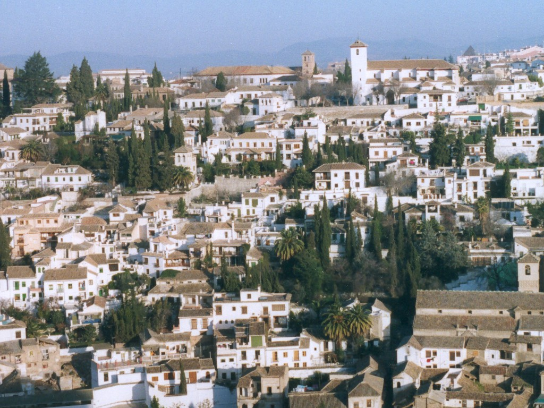
Notes:
Albaicin.-Carmenes de Granada

Slide 7
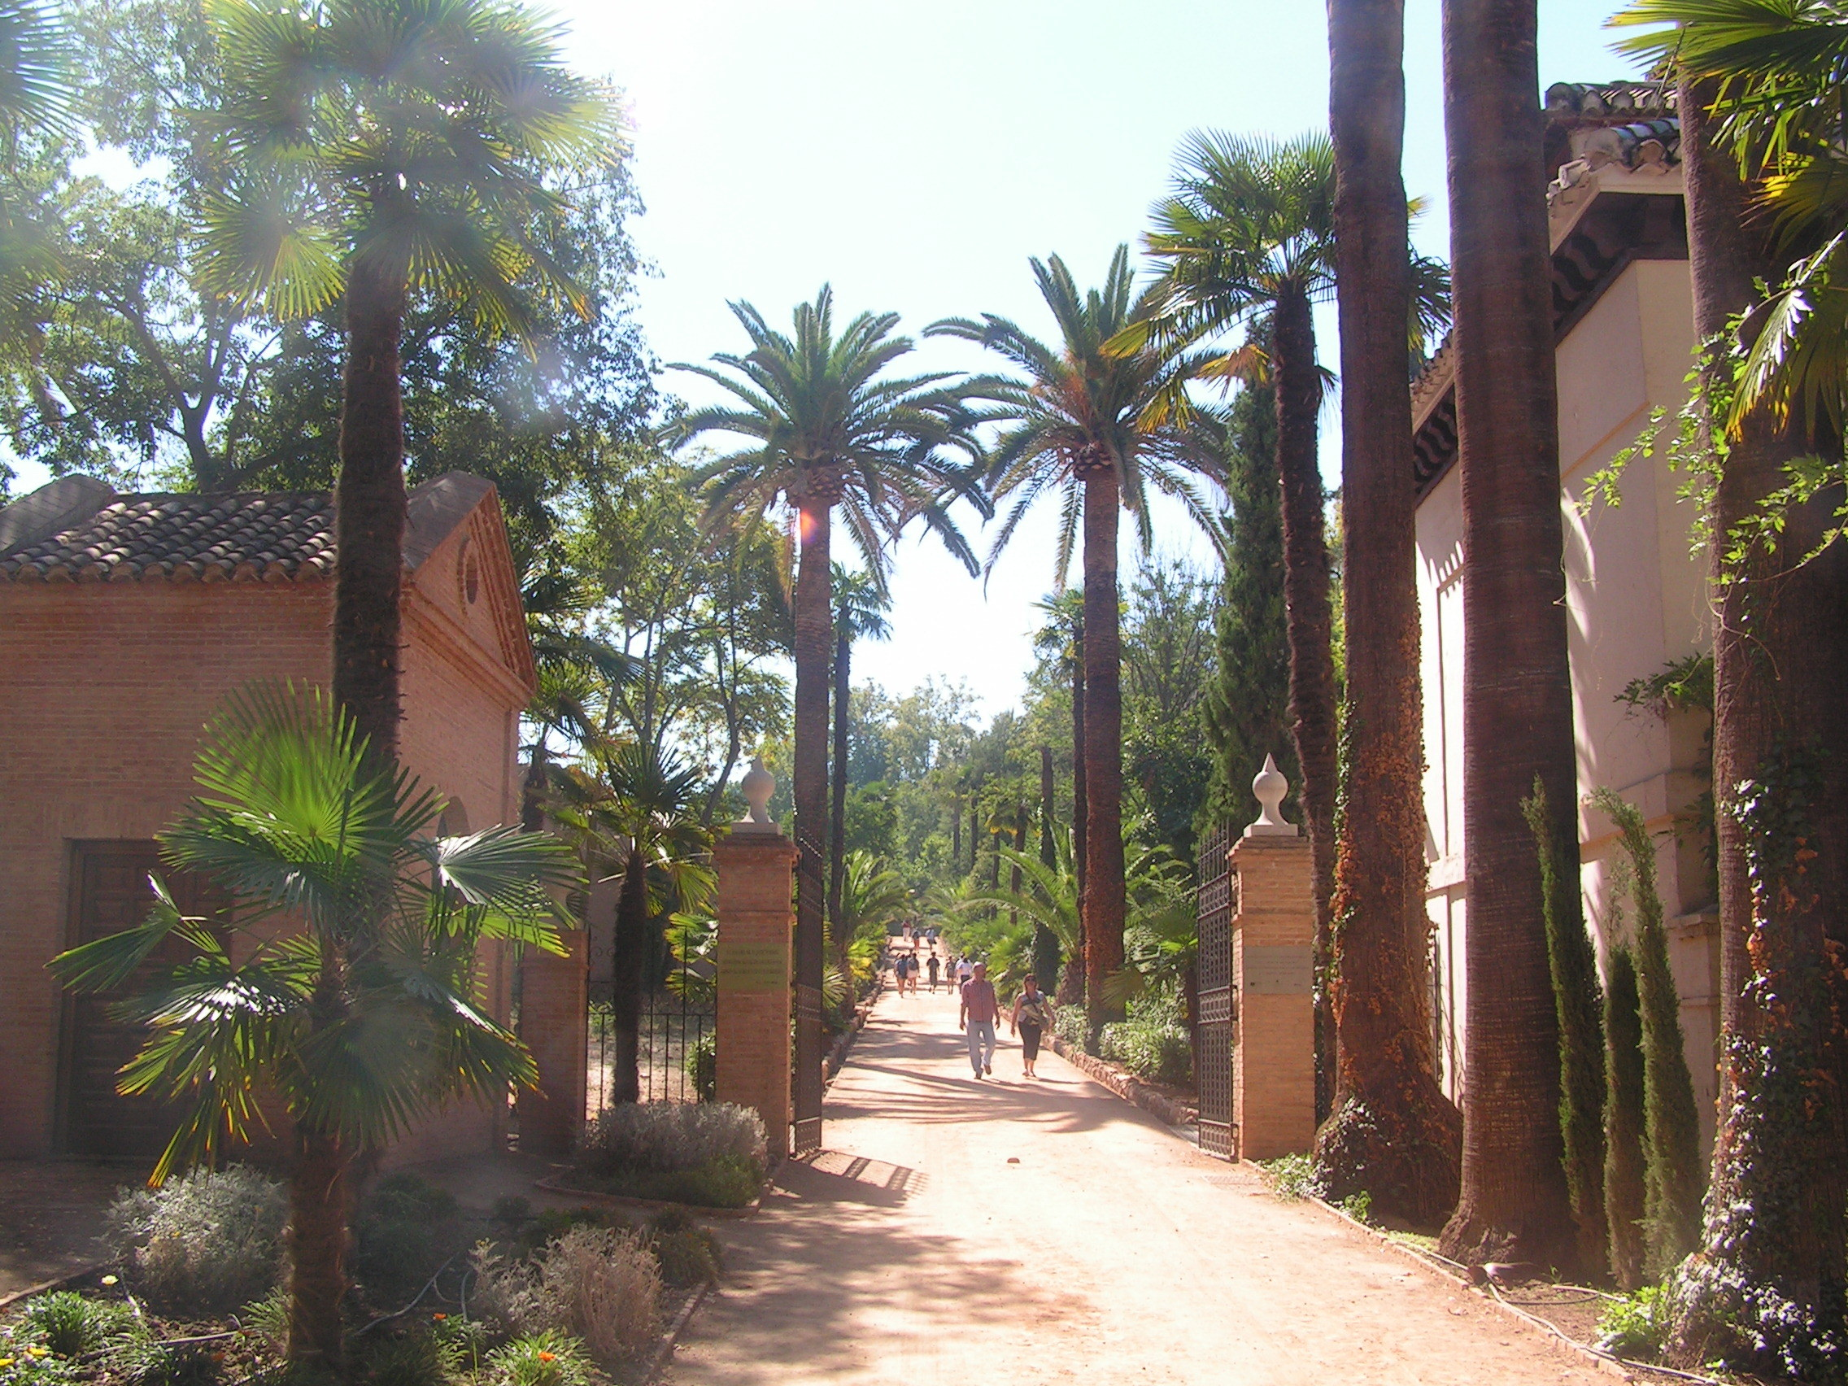
Notes:
Carmenes de Granada

Slide 8
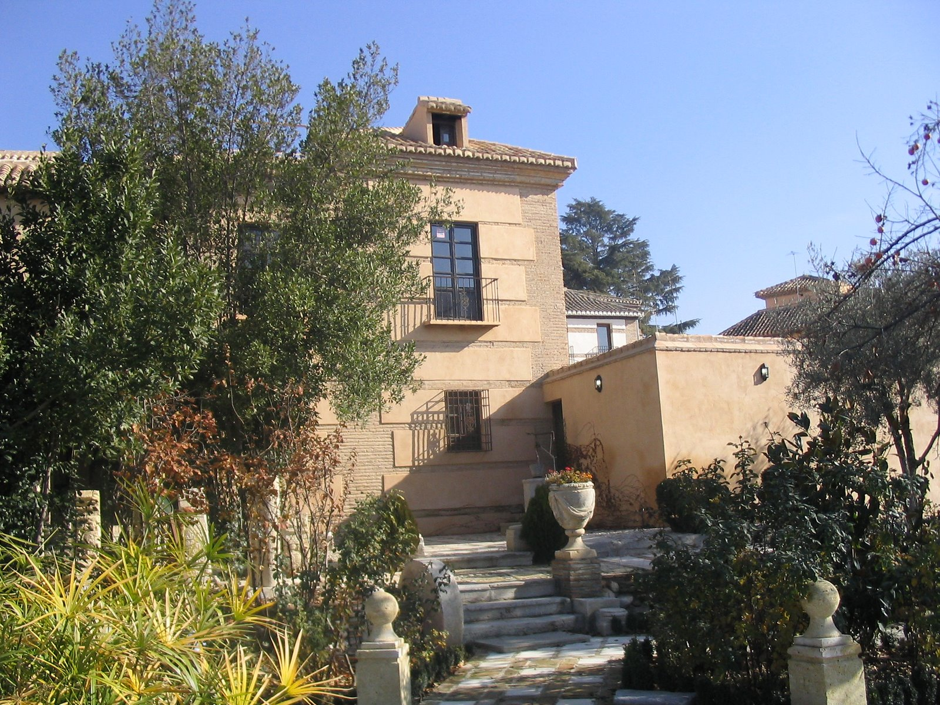
Notes:
Carmenes de Granada.-Carmen del Aljibe

Slide 9
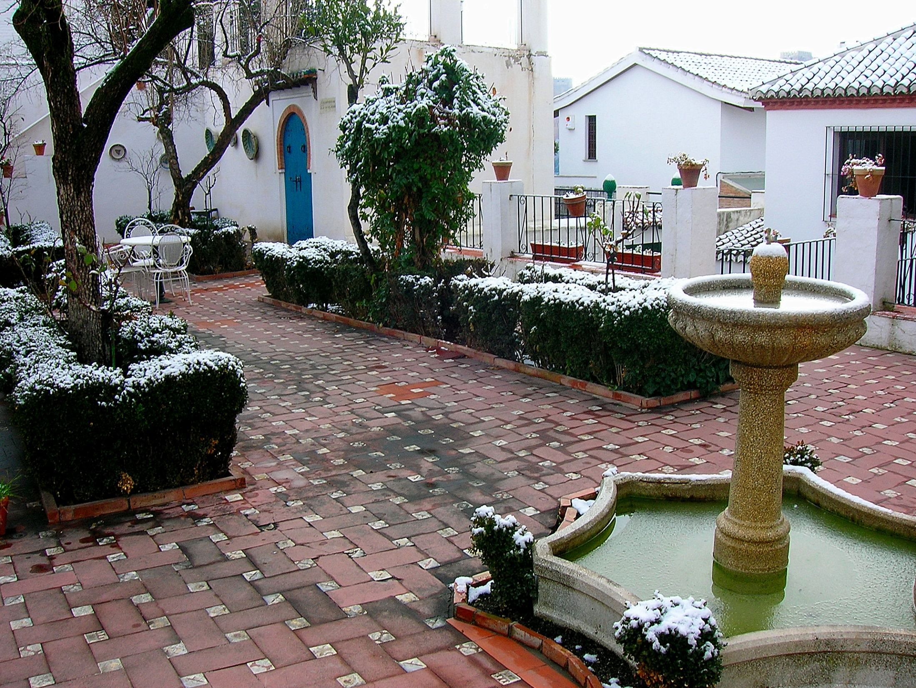
Notes:
Carmenes de Granada.-Carmen de los Geranios

Slide 10
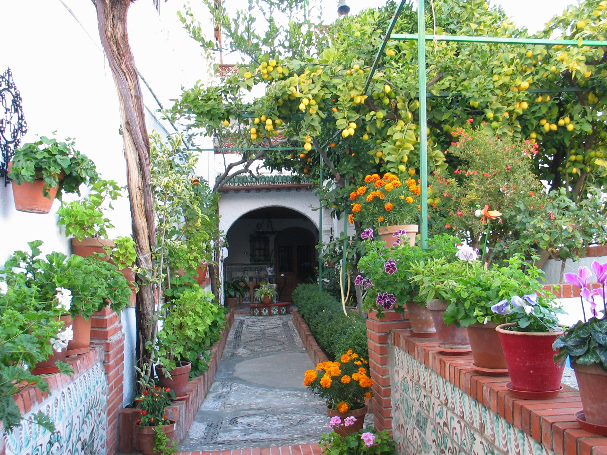
Notes:
Carmenes de Granada.-Carmen de Santa Teresa

Slide 11
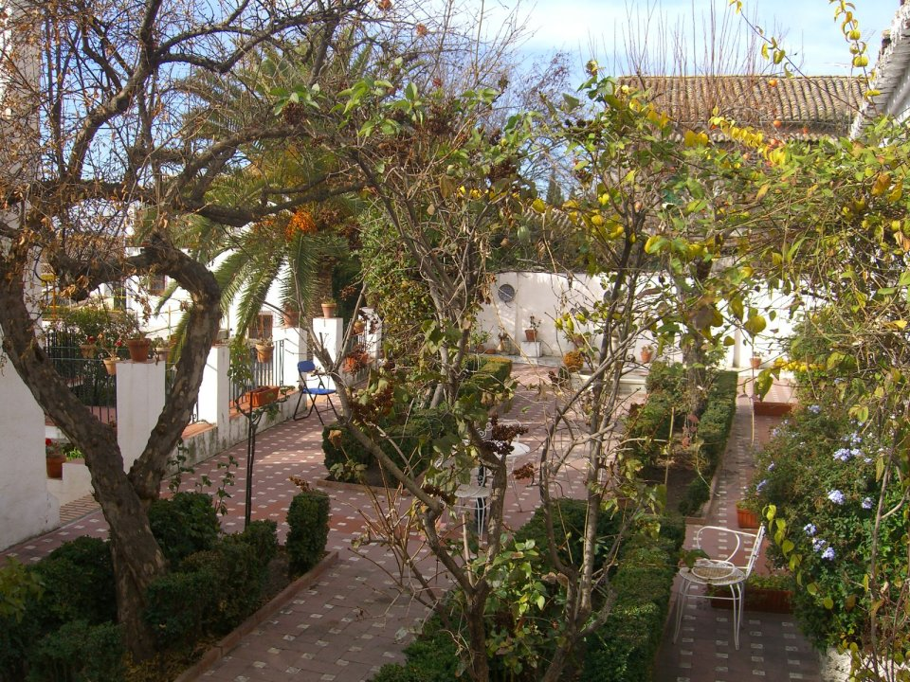
Notes:
Carmenes de Granada

Slide 12
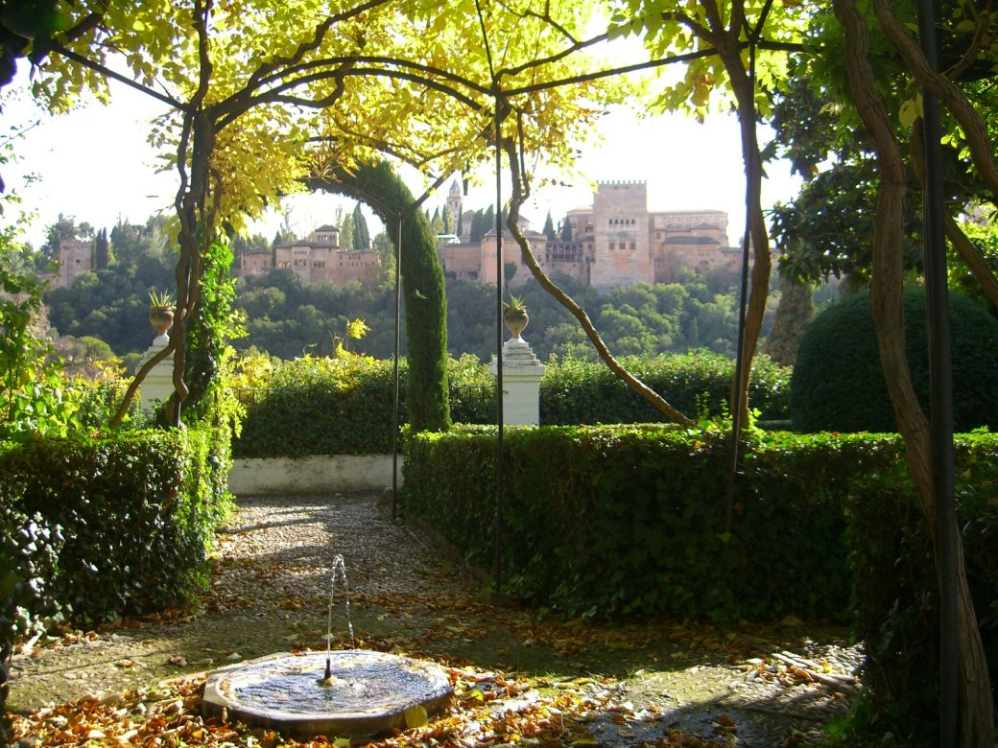
Notes:
Carmenes de Granada.-Carmen de la Victoria

Slide 13
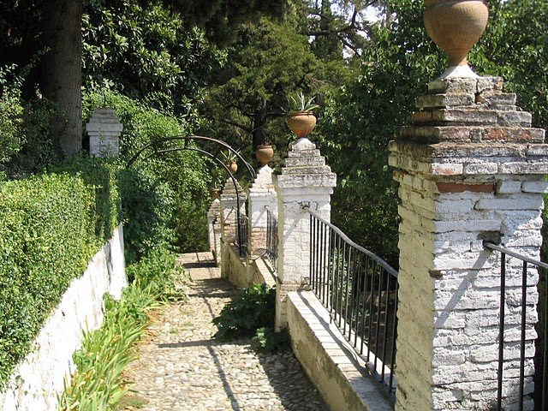
Notes:
Carmenes de Granada.-Carmen de la Victoria

Slide 14
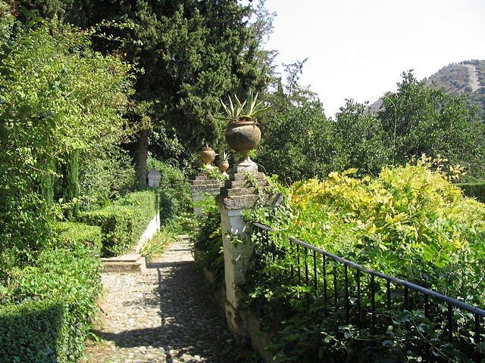
Notes:
Carmenes de Granada.-Carmen de la Victoria

Slide 15
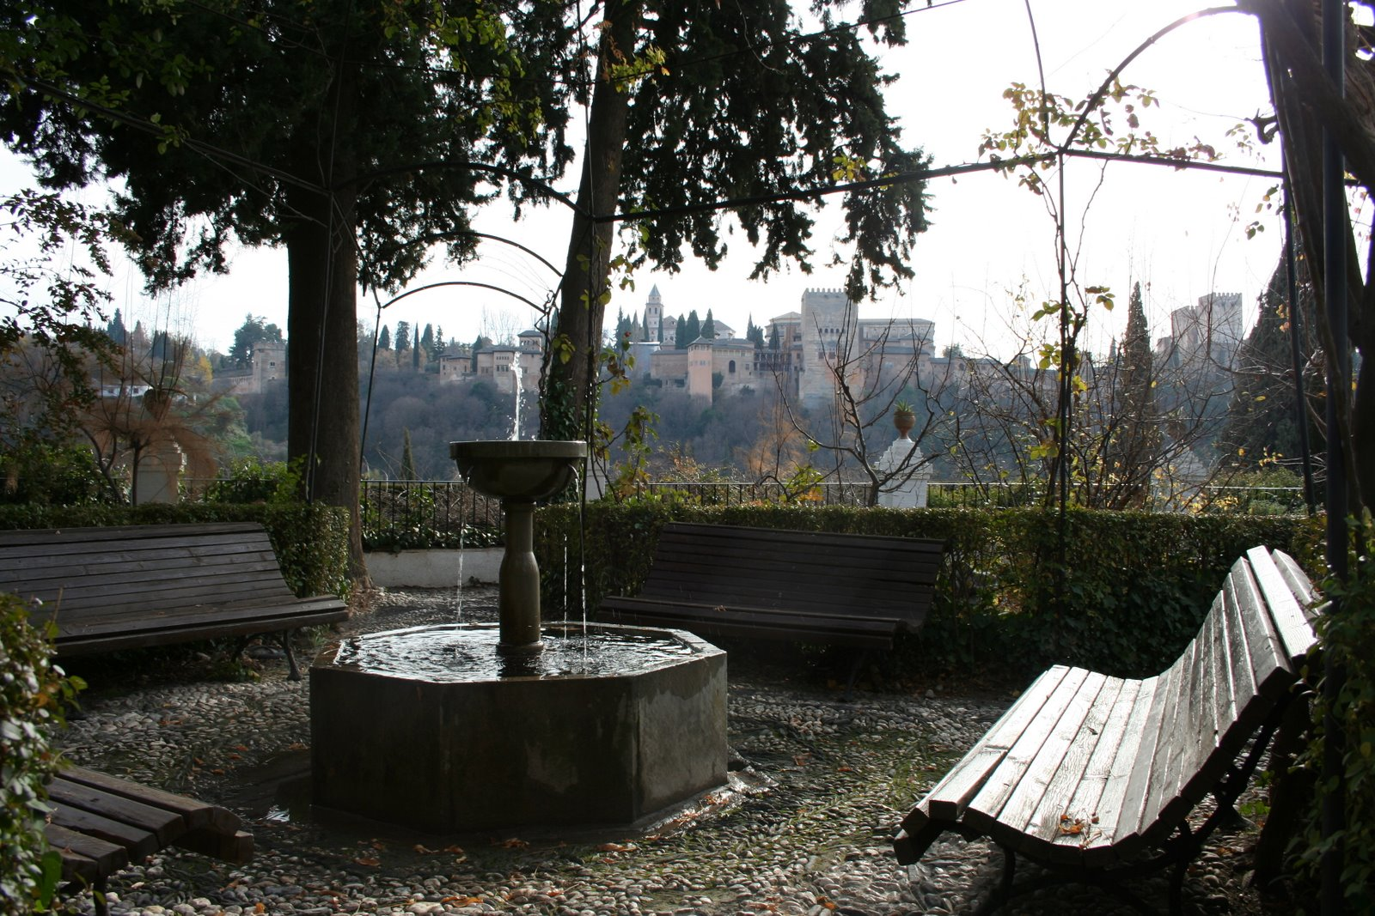
Notes:
Carmenes de Granada.-Carmen de la Victoria

Slide 16
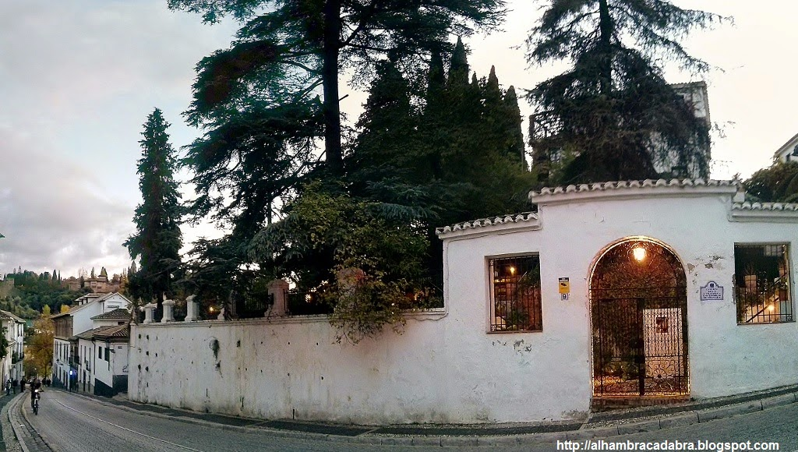
Notes:
Carmenes de Granada.-Carmen de la Victoria

Slide 17
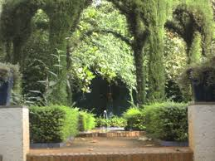
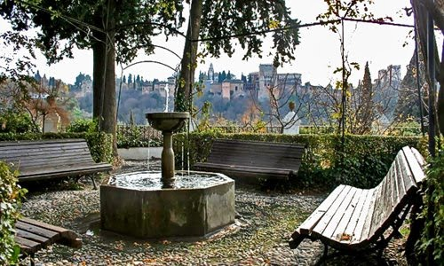
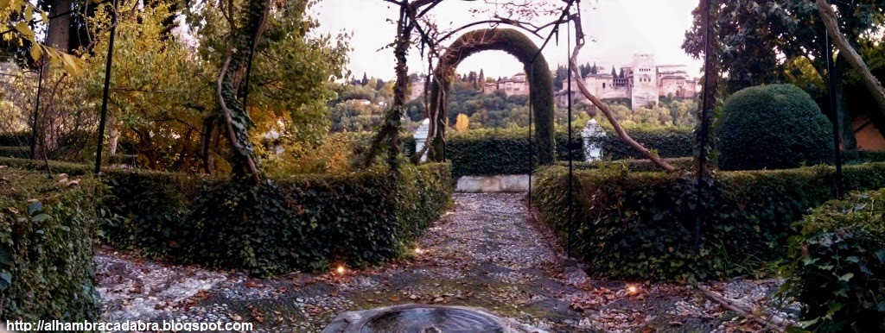
Notes:
Carmenes de Granada.-Carmen de la Victoria

Slide 18
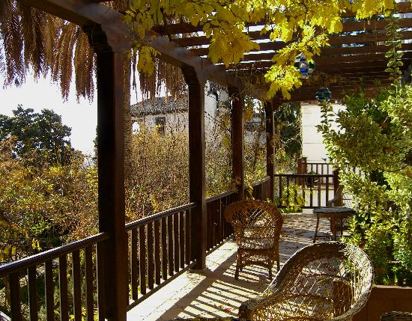
Notes:
Carmenes de Granada.-Carmen de la Victoria

Slide 19
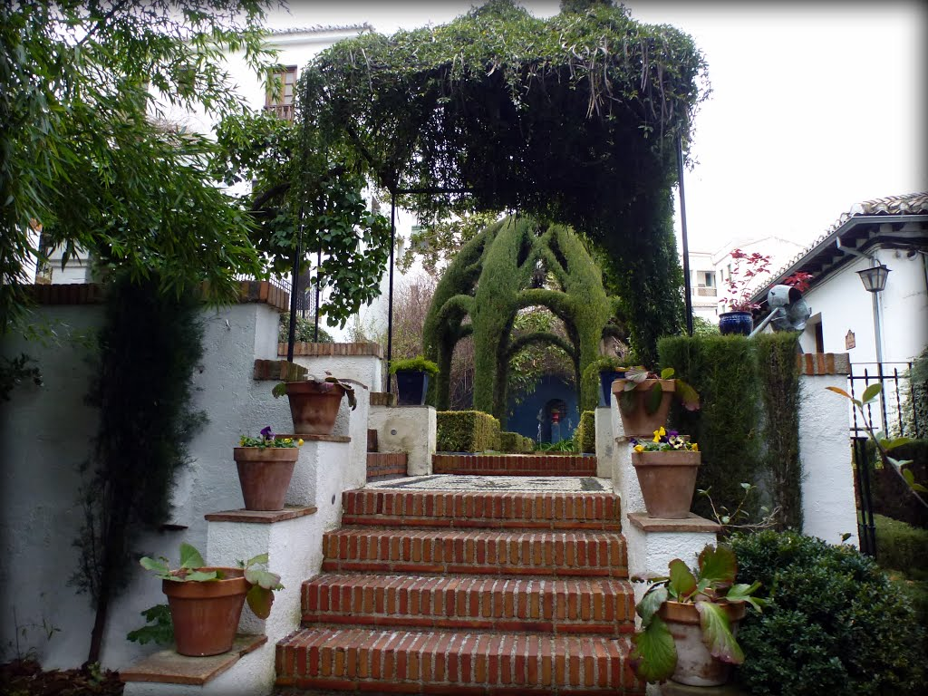
Notes:
Carmenes de Granada.-Carmen de la Victoria

Slide 20
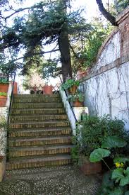
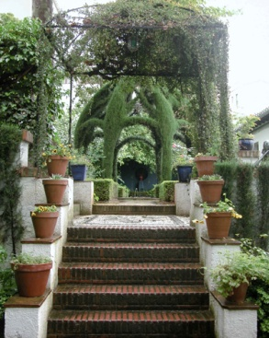
Notes:
Carmenes de Granada.-Carmen de la Victoria

Slide 21
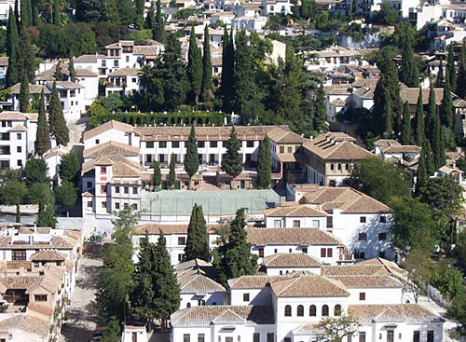
Notes:
Carmenes de Granada.-Carmen de la Victoria

Slide 22
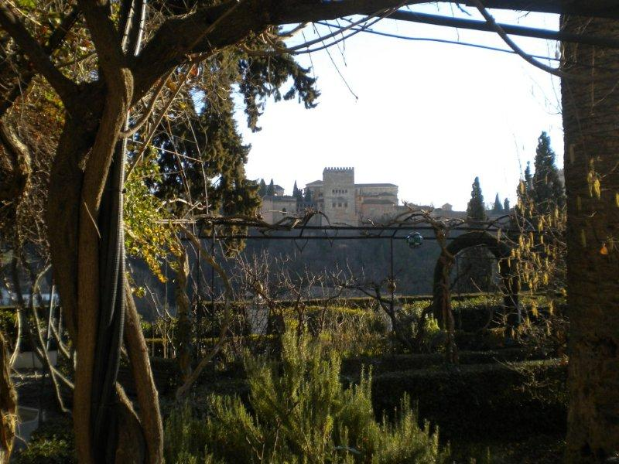
Notes:
Carmenes de Granada.-Carmen de la Victoria

Slide 23
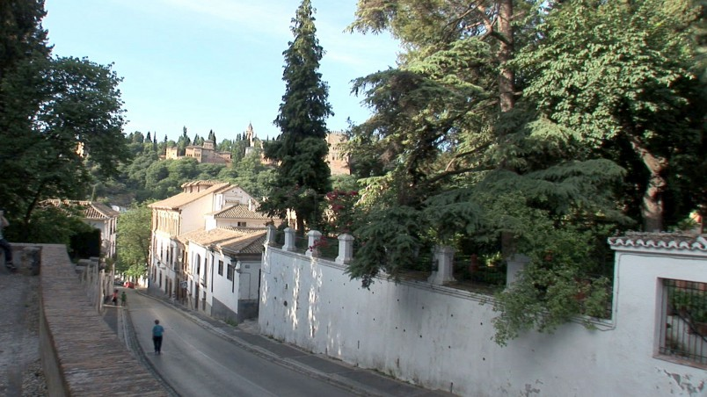
Notes:
Carmenes de Granada.-Carmen de la Victoria

Slide 24
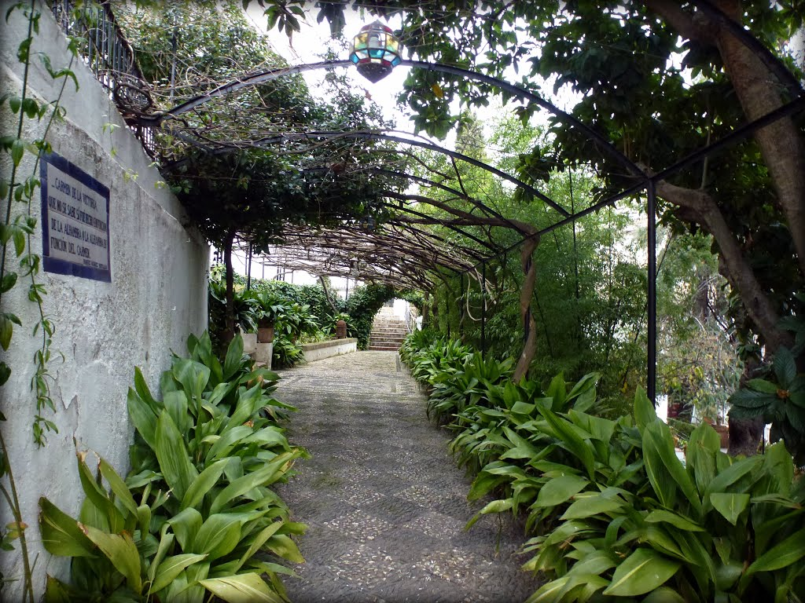
Notes:
Carmenes de Granada.-Carmen de la Victoria

Slide 25
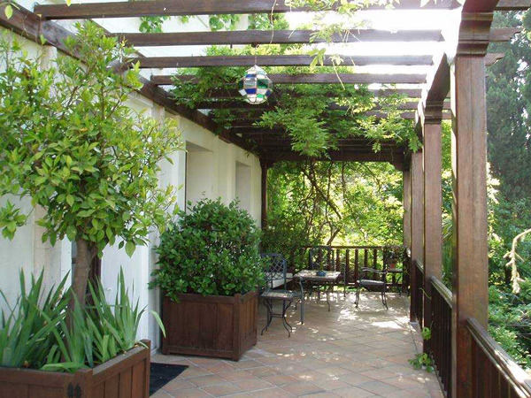
Notes:
Carmenes de Granada.-Carmen de la Victoria

Slide 26
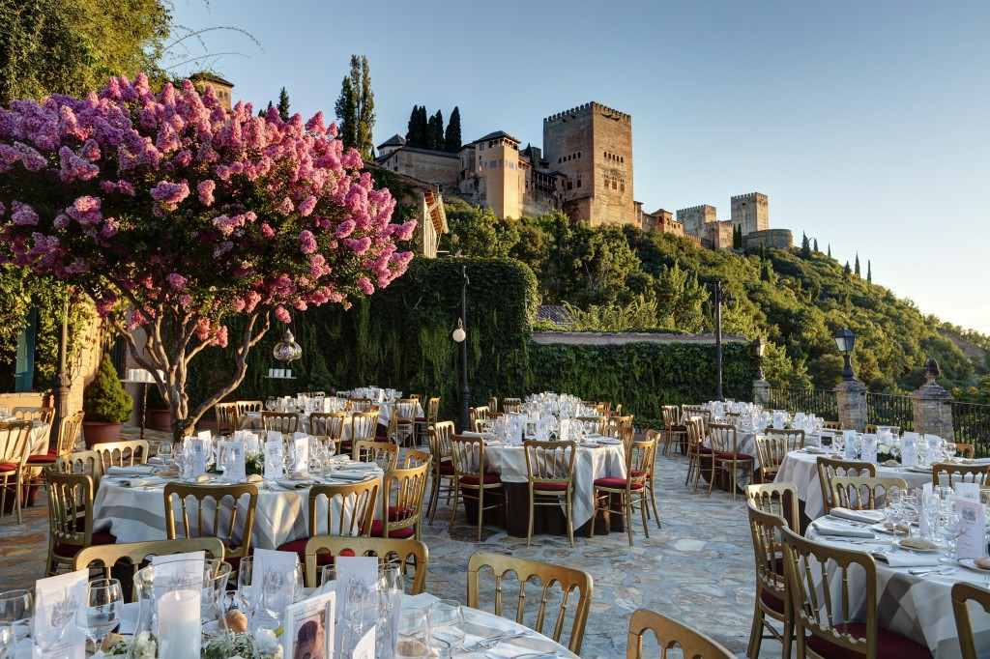
Notes:
Granada.-Carmen de Los Chapiteles,

Slide 27
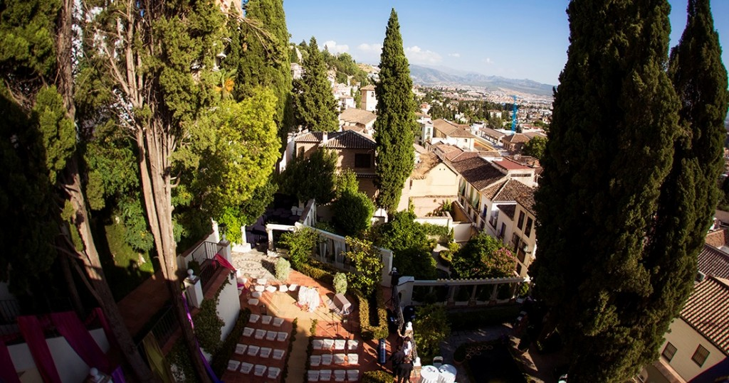
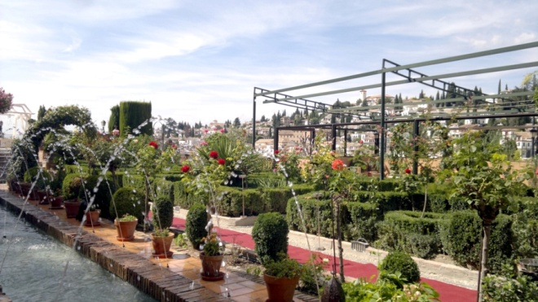
Notes:
Granada.-Carmen de los Favores

Slide 28
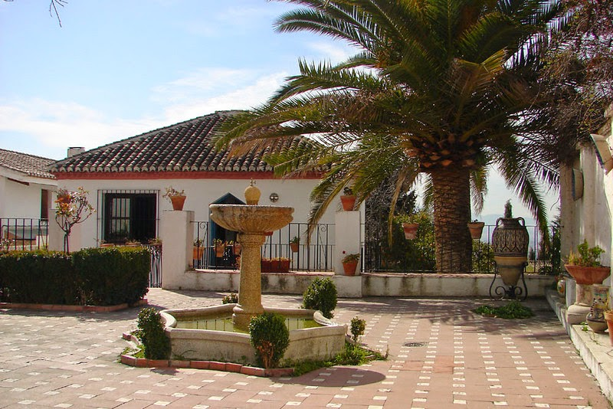
Notes:
Granada.-Carmen de los Geranios

Slide 29
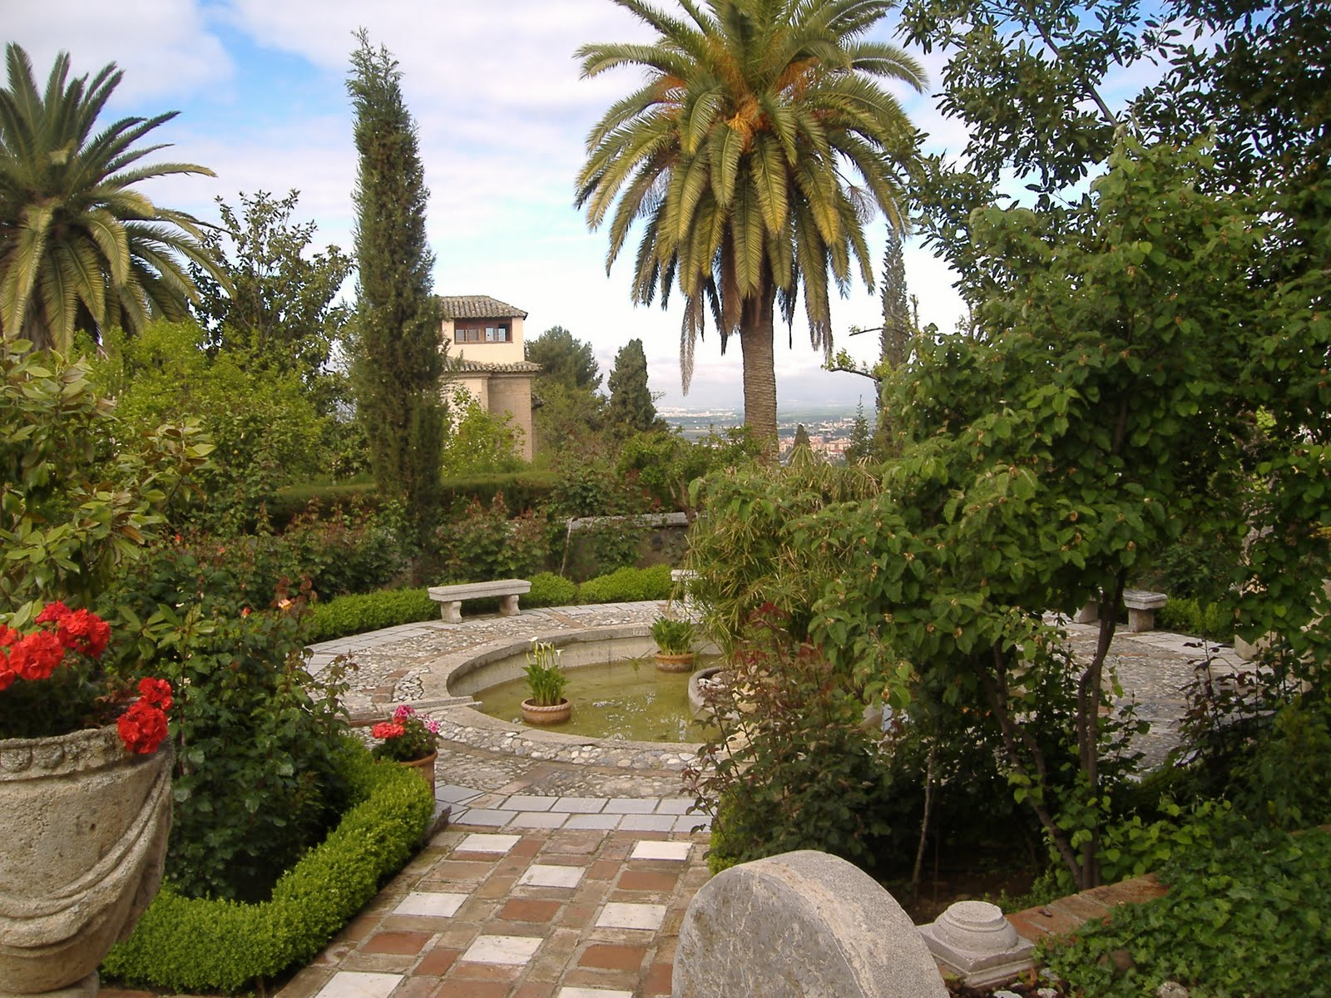
Notes:
Granada.-Carmen-aljibe-del-rey-1

Slide 30
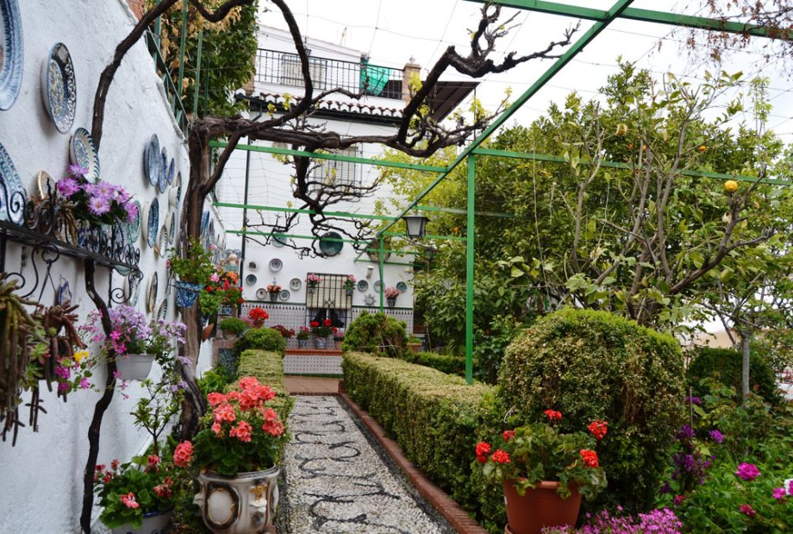
Notes:
Carmen del Albaicin

Slide 31
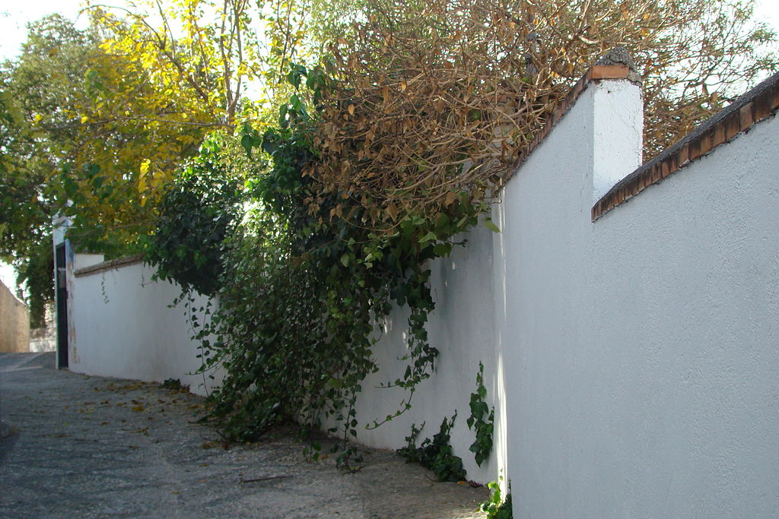

Slide 32
Granada.-Carmen-Rodríguez-Acosta.
Sobre la colina del Mauror —o de los Aguadores—, en la ciudad de Granada se erige el «Carmen Blanco» (como es conocido popularmente), sede de la Fundación Rodríguez-Acosta, que desde su creación en 1941 por legado testamentario del pintor José María Rodríguez-Acosta, desarrolla su actividad basada en la difusión de la cultura en su más amplio concepto.
Tanto el Carmen como los jardines fueron declarados Monumento Histórico Nacional en 1982, pasando posteriormente a ser Bien de Interés Cultural1

Slide 33
El Carmen que se erige en las cercanías de las Torres Bermejas, próximo a La Alhambra, fue diseñado para albergar el estudio del pintor granadino José María Rodríguez-Acosta, siendo el verdadero artífice del proyecto arquitectónico, aunque recibió el soporte técnico de los arquitectos Ramón Santa Cruz y de Modesto Cendoya en el proyecto inicial de 1916 y del arquitecto Teodoro Anasagasti y Algán en 1921 y de un segundo proyecto de la mano del arquitecto granadino José Felipe Jiménez Lacal a partir de 1924.

Slide 34
El Patronato
Los miembros del Patronato, en palabras de su fundador han de ser
"Hombres de espíritu abierto, de noble corazón, que aunque tengan sus normas particulares sean capaces de analizar sin rencor ni hostilidad las distintas sugestiones con alegría, con la fecunda alegría de querer ensanchar los conocimientos de este milagro que es la vida y que tenemos el gozoso deber de hacer cada vez más noble, más bella y más dichosa".
José María Rodríguez-Acosta.3
Deben figurar entre sus miembros, profesores de Universidad y demás centros de enseñanza o investigación, así como otras personas particulares de condiciones apropiadas a los fines de la fundación. Formaron parte de su primer Patronato miembros tan ilustres como Ortega y Gasset, Manuel de Falla o Fernando de los Ríos.

Slide 35
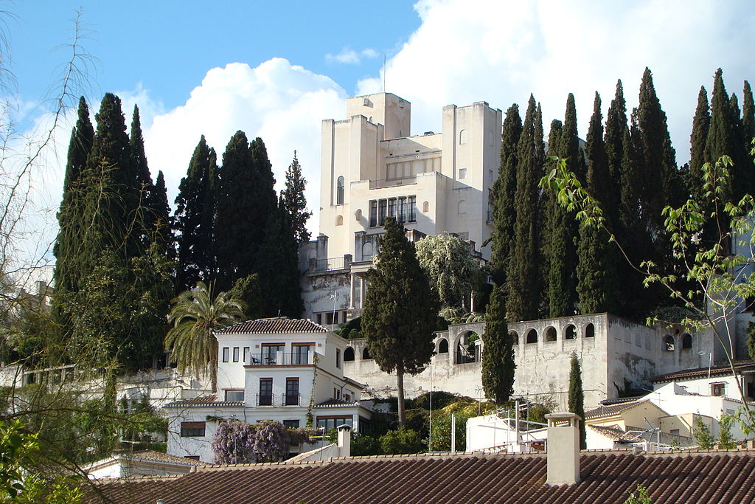
Notes:
Granada.-Carmen-Rodríguez-Acosta.

Slide 36
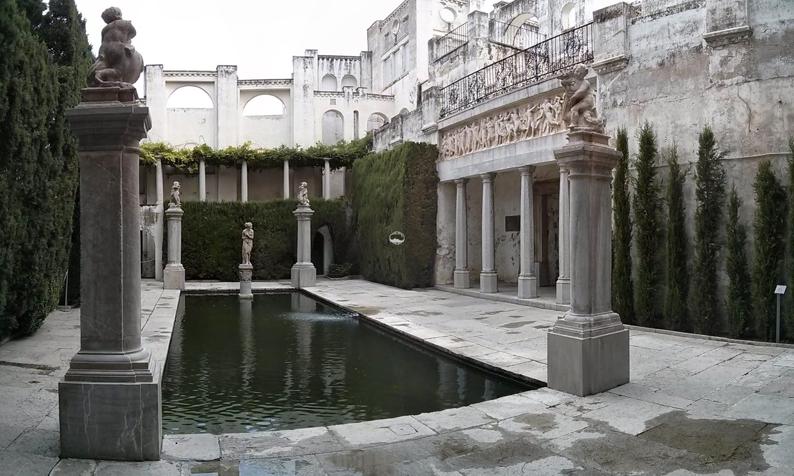
Notes:
Granada.-Carmen-Rodríguez-Acosta.

Slide 37
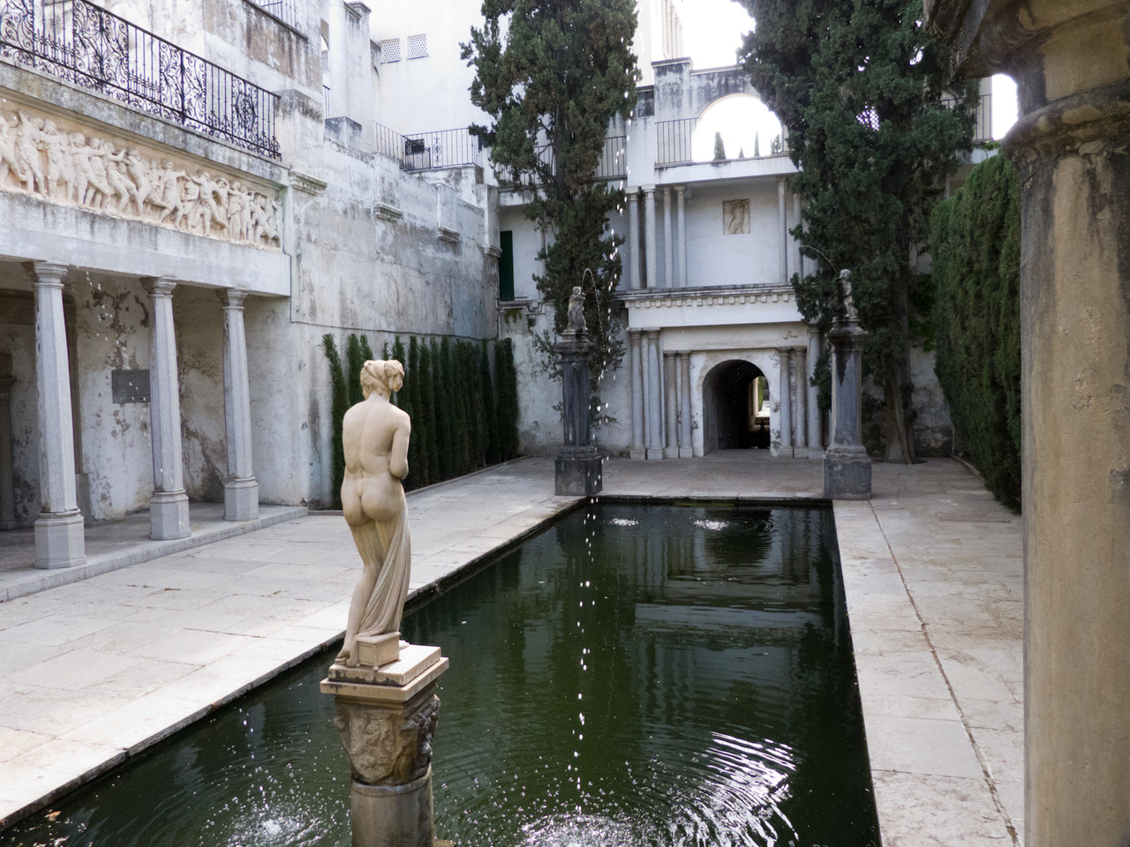
Notes:
Granada.-Carmen-Rodríguez-Acosta.

Slide 38
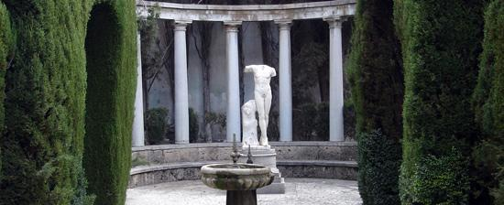
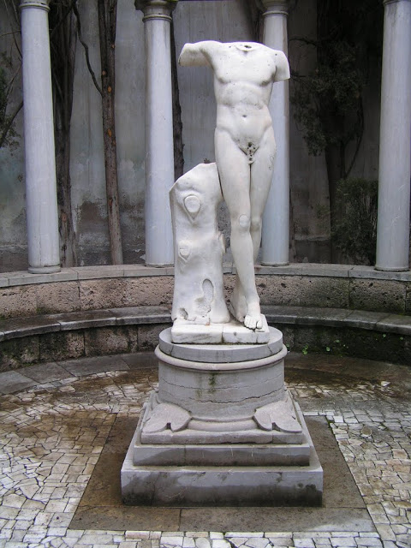
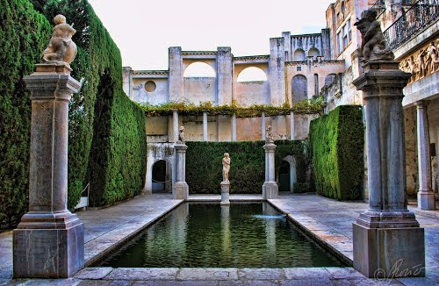
Notes:
Granada.-Carmen-Rodríguez-Acosta.

Slide 39
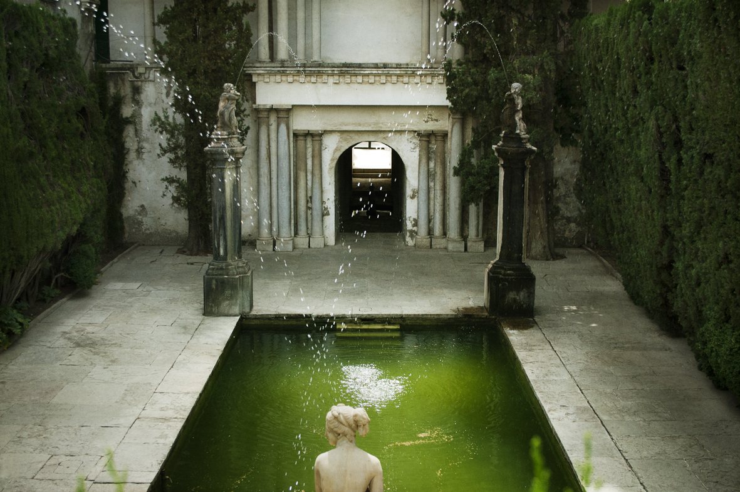
Notes:
Granada.-Carmen-Rodríguez-Acosta.

Slide 40
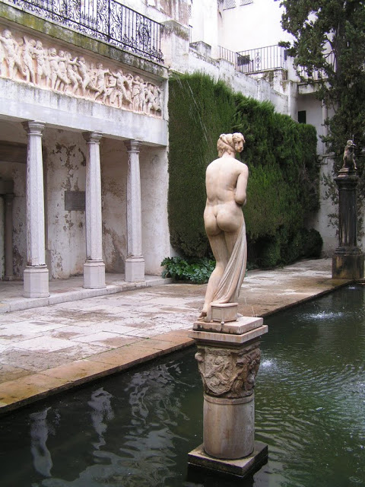
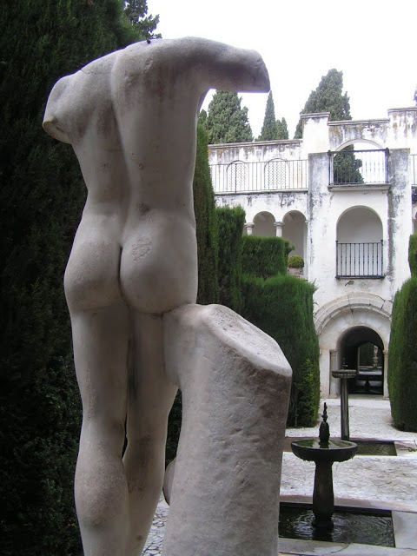
Notes:
Granada.-Carmen-Rodríguez-Acosta.

Slide 41
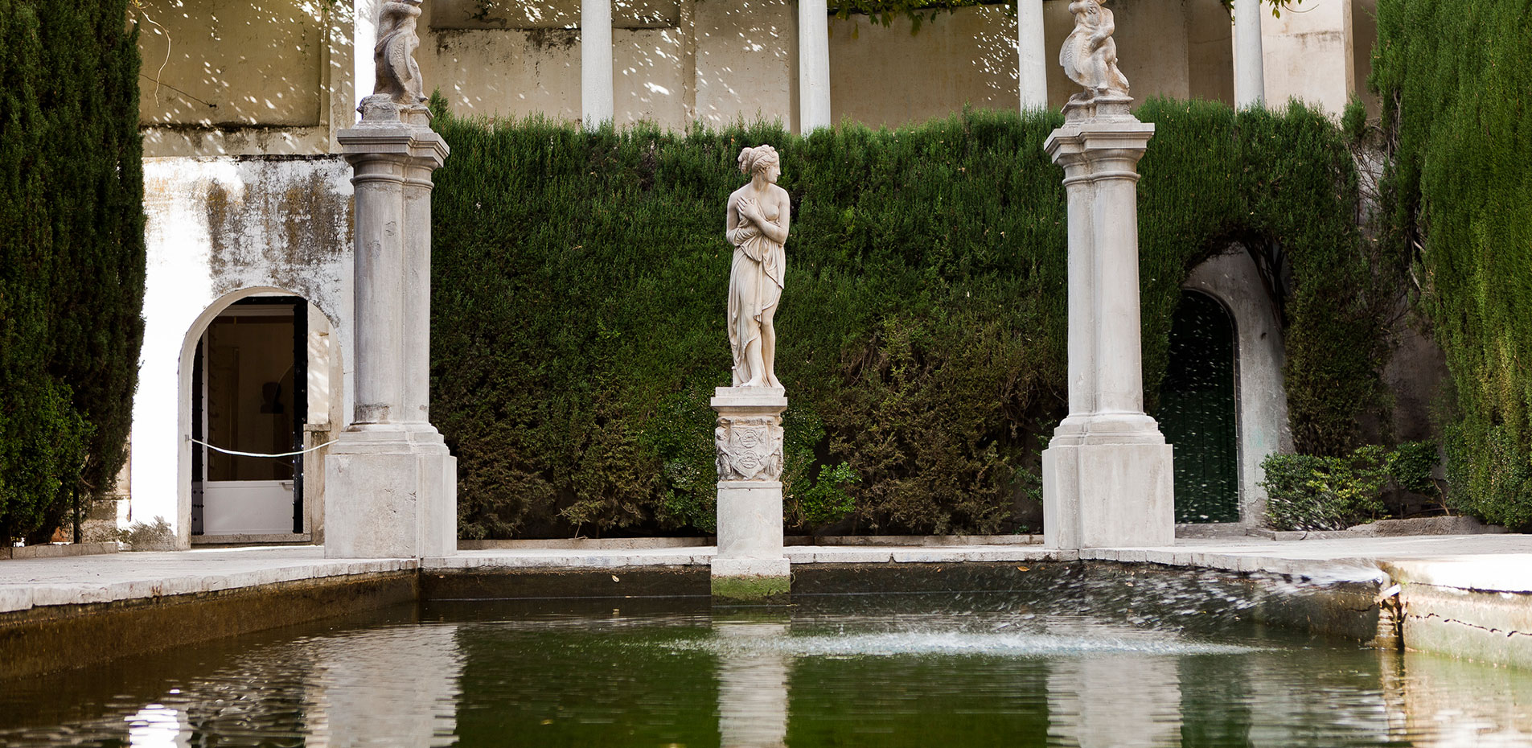
Notes:
Granada.-Carmen-Rodríguez-Acosta.

Slide 42
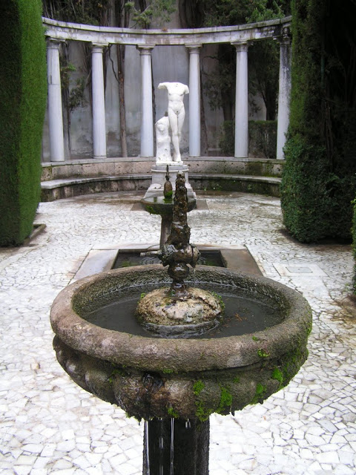
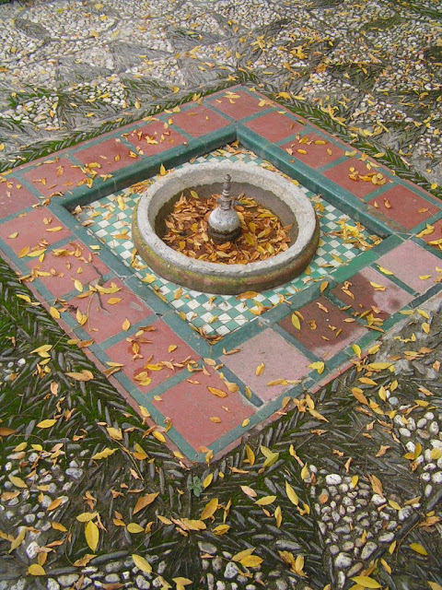
Notes:
Granada.-Carmen-Rodríguez-Acosta.

Slide 43
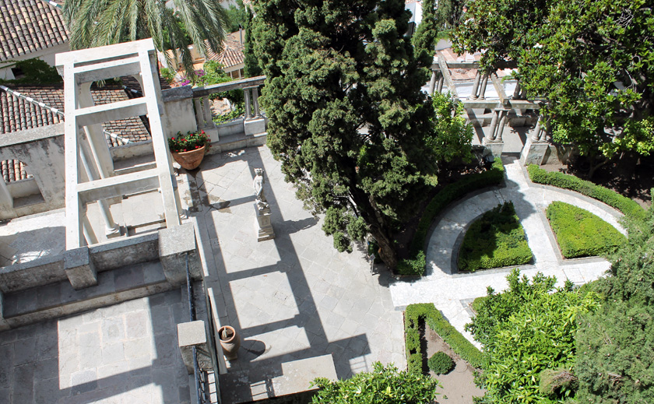
Notes:
Granada.-Carmen-Rodríguez-Acosta.

Slide 44
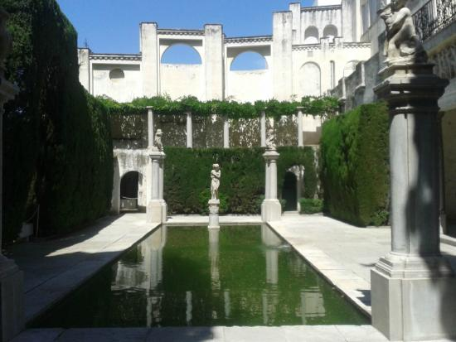
Notes:
Granada.-Carmen-Rodríguez-Acosta.

Slide 45
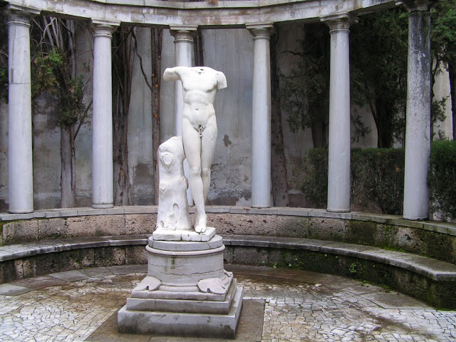
Notes:
Granada.-Carmen-Rodríguez-Acosta.

Slide 46
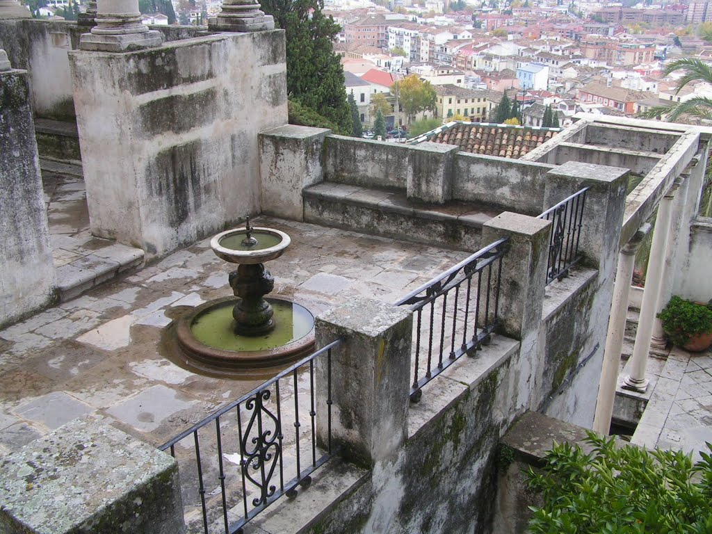
Notes:
Granada.-Carmen-Rodríguez-Acosta.

Slide 47
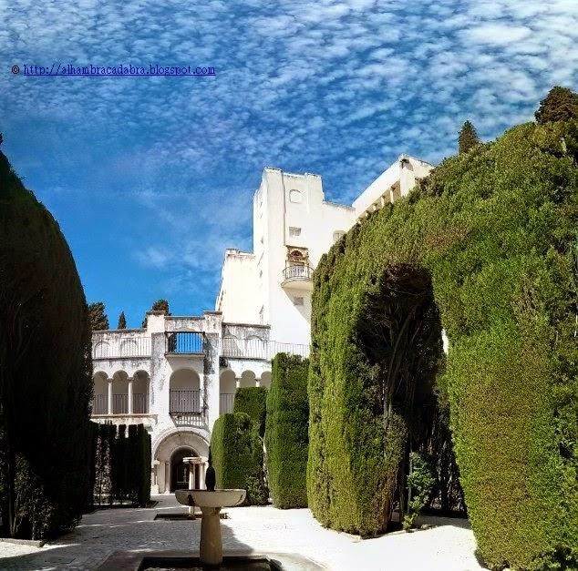
Notes:
Granada.-Carmen-Rodríguez-Acosta.

Slide 48
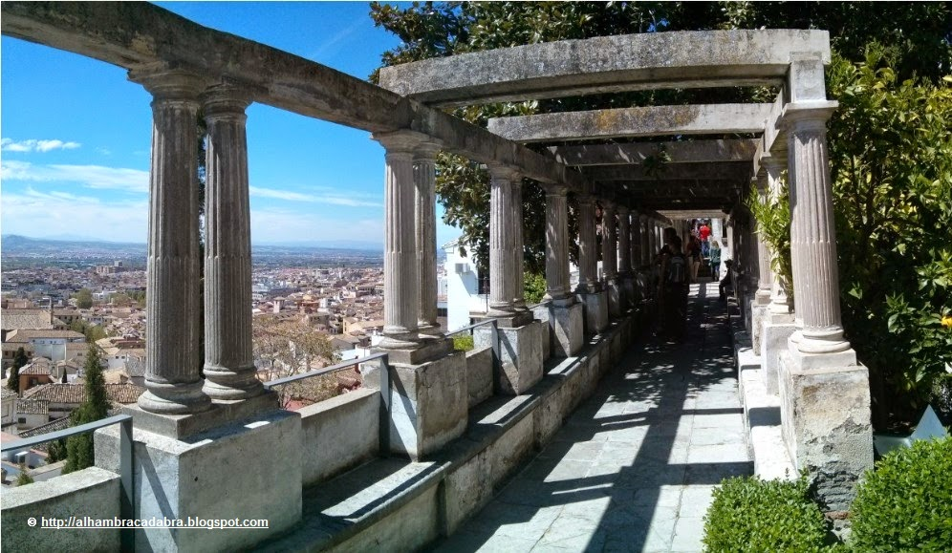
Notes:
Granada.-Carmen-Rodríguez-Acosta.

Slide 49
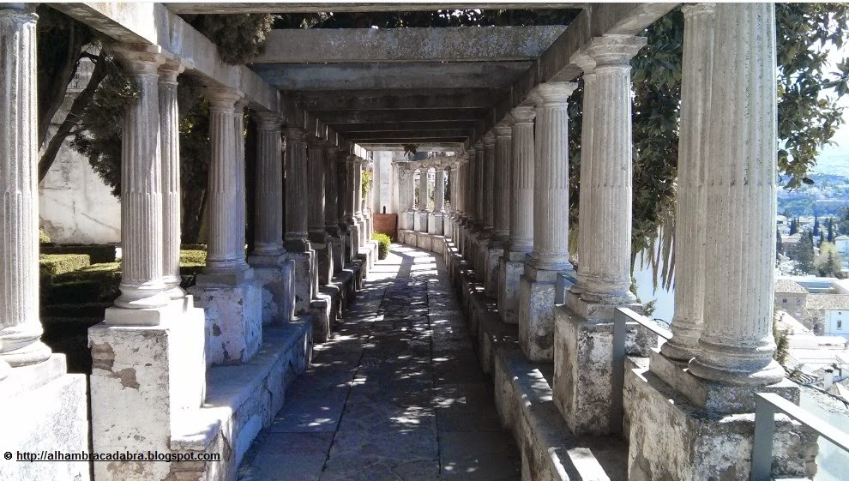
Notes:
Granada.-Carmen-Rodríguez-Acosta.

Slide 50
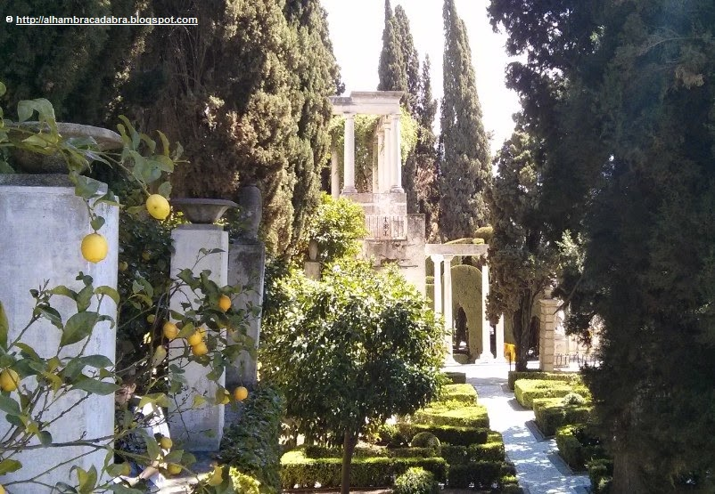
Notes:
Granada.-Carmen-Rodríguez-Acosta.

Slide 51

Notes:
Granada.-Carmen-Rodríguez-Acosta.

Slide 52

Notes:
Granada.-Carmen-Rodríguez-Acosta.

Slide 53

Notes:
Granada.-Carmen-Rodríguez-Acosta.

Slide 54


Notes:
Granada.-Carmen-Rodríguez-Acosta.

Slide 55
Granada.-Jardin del Triunfo.
Antes había una basílica visigótica aquí pero fue destruida y reemplazada por un cementerio musulmán. Después de la Conquista Cristiana, se construyeron las iglesias y las casas señoriales alrededor, junto con el Hospital Real.
Cuando las Tropas de Napoleón invadieron Granada a principios del siglo XIX, fue un lugar donde se realizaron las ejecuciones.
Mariana Pineda, la heroína que luchó para la libertad, fue ejecutada aquí en 1831.

Slide 56
Después de varios años de abandono, fue solamente en el año 1950 que se construyeron los jardines y se trasladó el Monumento a la Concepción Inmaculada de Triunfo, que antes estaba en la Puerta de Elvira, hasta aquí.
Jardines del Triunfo: Estos se encuentran donde existió la vieja plaza de toros, se levantan estos jardines, inaugurados en 1960. Formados por anchos paseos en cuesta, están coronados por el monumento al Triunfo de la Virgen y una fuente de 75 metros de largo con juegos de luz y agua. En los jardines bajos existe, a la derecha, un monumento dedicado a San Juan de Dios, mientras que a la izquierda hay una fuente baja circular con surtidor.

Slide 57

Notes:
Granada.-Jardin del Triunfo.

Slide 58

Notes:
Granada.-Jardin del Triunfo.

Slide 59

Notes:
Granada.-Jardin del Triunfo.

Slide 60

Notes:
Granada.-Jardin del Triunfo.

Slide 61

Notes:
Granada.-Jardin del Triunfo.

Slide 62

Notes:
Granada.-Jardin del Triunfo.

Slide 63

Notes:
Granada.-Jardin del Triunfo.

Slide 64

Notes:
Granada.-Jardines del Triunfo

Slide 65

Notes:
Granada.-Jardines del Triunfo

Slide 66

Notes:
Granada.-Jardines del Triunfo

Slide 67

Notes:
Granada.-Jardines del Triunfo

Slide 68

Notes:
Granada.-Jardines del Triunfo

Slide 69

Notes:
Granada.-Jardines del Triunfo

Slide 70

Notes:
Granada.-Jardines del Triunfo

Slide 71

Notes:
Granada.-Jardines del Triunfo

Slide 72

Notes:
Granada.-Jardines del Triunfo

Slide 73

Notes:
Granada.-Jardines del Triunfo

Slide 74
Granada.-Jardines del Paseo del Salón y de la Bomba.-
Jardines del Paseo del Salón y de la Bomba: están ubicados a lo largo del Paseo del salón y de la Bomba, al final de la Carrera de la Virgen, en la margen derecha del río. La superficie ajardinada tiene un total de 8.085 m², con forma longitudinal y paralela al cauce del río Genil, con una distribución en parterres con setos, en su mayoría, de boj o aligustre. A lo largo de los jardines hay un total de once glorietas con diferentes estilos arquitectónicos. En una de ellas está el monumento al duque de San Pedro de Galatino; en otra la fuente de la Bomba; otra con un monumento a Francisco de Paula Valladar y así sucesivamente.

Slide 75
El conjunto formado por estos jardines, los puentes sobre el río y la Carrera y la Plaza del Campillo, han sido declarados BIC, con categoría de Jardín Histórico, en 2007.

Slide 76

Notes:
Granada.-Jardines del Paseo del Salón y de la Bomba.-Fuente de la Ninfa

Slide 77

Notes:
Granada.-Jardines del Paseo del Salón y de la Bomba.-Fuente de la Ninfa

Slide 78

Notes:
Granada.-Jardines del Paseo del Salón y de la Bomba.-Fuente de la Ninfa

Slide 79

Notes:
Granada.-Jardines del Paseo del Salón y de la Bomba.-

Slide 80

Notes:
Granada.-Jardines del Paseo del Salón y de la Bomba.-

Slide 81

Notes:
Granada.-Jardines del Paseo del Salón y de la Bomba.-

Slide 82

Notes:
Granada.-Jardines del Paseo del Salón y de la Bomba.-

Slide 83

Notes:
Granada.-Jardines del Paseo del Salón y de la Bomba.-

Slide 84

Notes:
Granada.-Jardines del Paseo del Salón y de la Bomba.-

Slide 85

Notes:
Granada.-Jardines del Paseo del Salón y de la Bomba.-

Slide 86


Slide 87

Notes:
Granada.-Jardines del Paseo del Salón y de la Bomba.-

Slide 88

Notes:
Granada.-Jardines del Paseo del Salón y de la Bomba.-

Slide 89

Notes:
Granada.-Jardines del Paseo del Salón y de la Bomba.-

Slide 90

Notes:
Granada.-Jardines del Paseo del Salón y de la Bomba.-

Slide 91
Granada.-palacio de los córdoba.
Jardines Palacio de los Córdoba: en el palacete que hay en estos jardines se alberga el Archivo Municipal Histórico. Por una puerta se accede a un patio, con una galería en su parte norte y una fuente en el centro. Unos arcos de ladrillo delimitan una segunda placita con una fuente baja y marcan el entorno del paso de cipreses que conduce a la puerta principal. A su derecha se sitúa una huerta granadina y a la izquierda dos paseos paralelos: el paseo romántico y la bóveda de laurel.

Slide 92

Notes:
Granada.-palacio-de-los-Cordova.

Slide 93




Notes:
Granada.-palacio-de-los-cordova.-ka

Slide 94


Slide 95

Notes:
Granada.-palacio-de-los-cordova

Slide 96

Notes:
Granada.-palacio-de-los-cordova

Slide 97
Notes:
Granada.-palacio-de-los-cordova

Slide 98

Notes:
Granada.-palacio-de-los-cordova

Slide 99

Notes:
Granada.-palacio-de-los-Cordova

Slide 100

Notes:
Granada.-palacio-de-los-Cordova

